Slide 1
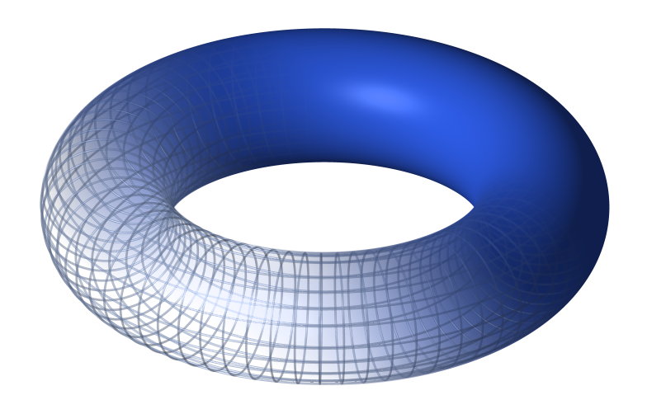
<axis />
<radius-tube />
<radius-from-centre-to-tube />
<centre />

